Slide 1
My alphabet
Пишемо літери d, e, f
e
d
f
P/B p. 39

Slide 2
Цілі:
вміти розпізнавати та відтворювати приголосну літеру
D d, звук [d], голосну літеру Е е, звук [e], приголосну F f, звук [f] в словах dog, egg, fish та їх вимови;
розрізняти заголовні літери D, E, F та маленькі літери
d, e, f;
дотримання правил поведінки учнів під час повітряної тривоги;
повторення літер Аа – Ff співаючи алфавітну пісню класом.

Slide 3



Match by colours: blue, red, green. / Кольорова вправа «З’єднай»
d e f
F D E

Slide 4
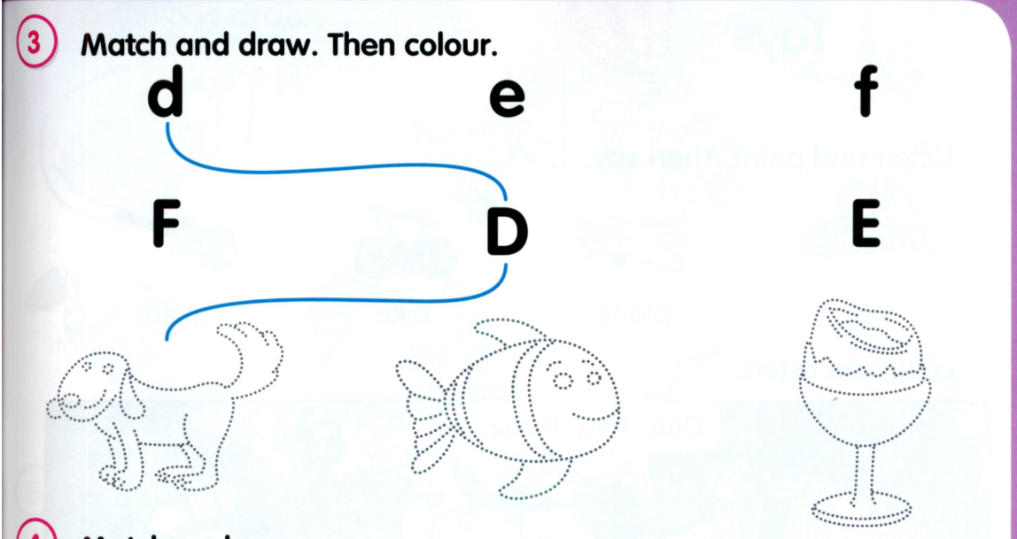


Match and draw. Then colour. / З’єднай та намалюй. Потім розфарбуй. Р/В p. 39, Ex. 3.

Slide 5




Values. / Хвилинка правил. Правила поведінки дітей під час повітряної тривоги.

Slide 6
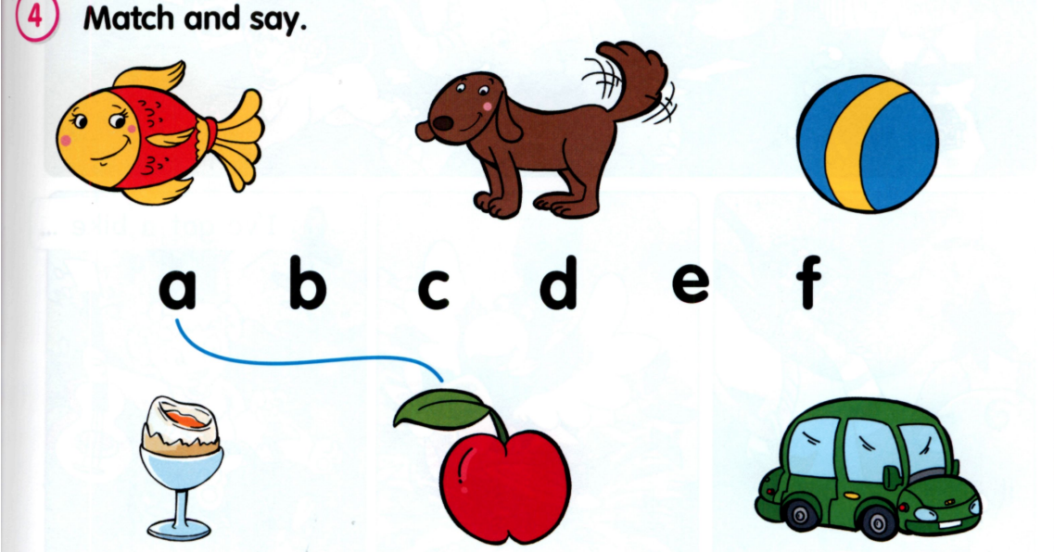
Match and say. З’єднай та скажи. P/B p. 39, Ex. 4.
4 вчитель показує: назва літери, звук і слово; попросіть учня з’єднати лінією та назвати літеру, звук і слова.
5 учні виконують самостійно і шипочуть слова.
6 вчитель називає літеру А діти називають слово apple, інші літери.

Slide 7
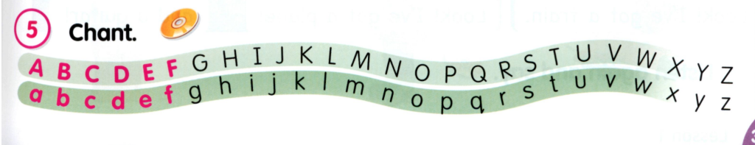

Chant. / Повтори римівку. P/B p. 39, Ex. 5.
1 вчит. count the red letters / порахуй червоні літери.
2 we know 6 red letters. / ми знаємо 6 червоних літер.
3 say. / назови їх.
4 chant and point / діти співають і вказують на літери.
5 chant and act. / діти співають і танцюють.

Slide 8
A game. / Гра. «6 bricks» / «6 цеглинок». Model the alphabet Aa – Ff. / Побудуй алфавітний рядок Aa – Ff.
Cc
Bb
Aa
Ff
Ee
Dd

Slide 9
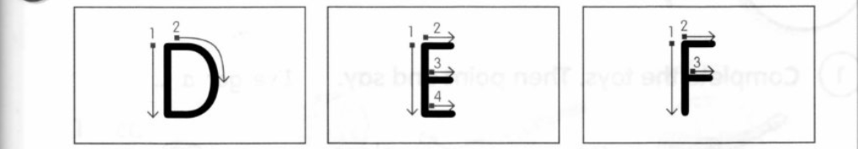
Look and say. / Подивись та скажи. A/B p. 23
Ex. 4.
1 write a letter in the air / напиши літеру в повітрі.
2 follow the arrow / поводи пальчиком по літері.

Slide 10
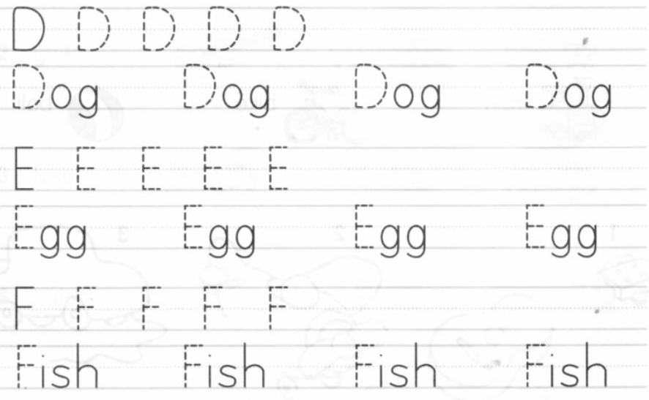
Trace and copy. / Наведи та напиши за зразком. A/B p. 23, Ex. 5.
1 trace the model / наведи зразок.
2 write by yourself / самостійно закінчи рядок.
3 trace letters in the words / навести написані пунктиром літери в словах.

Slide 11

Write the letters you know. / Напиши літери, які ти знаєш.
1 write capital and small letters you know / напиши заголовні та маленькі літери.
2 chant / заспівай.

Slide 12


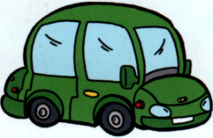
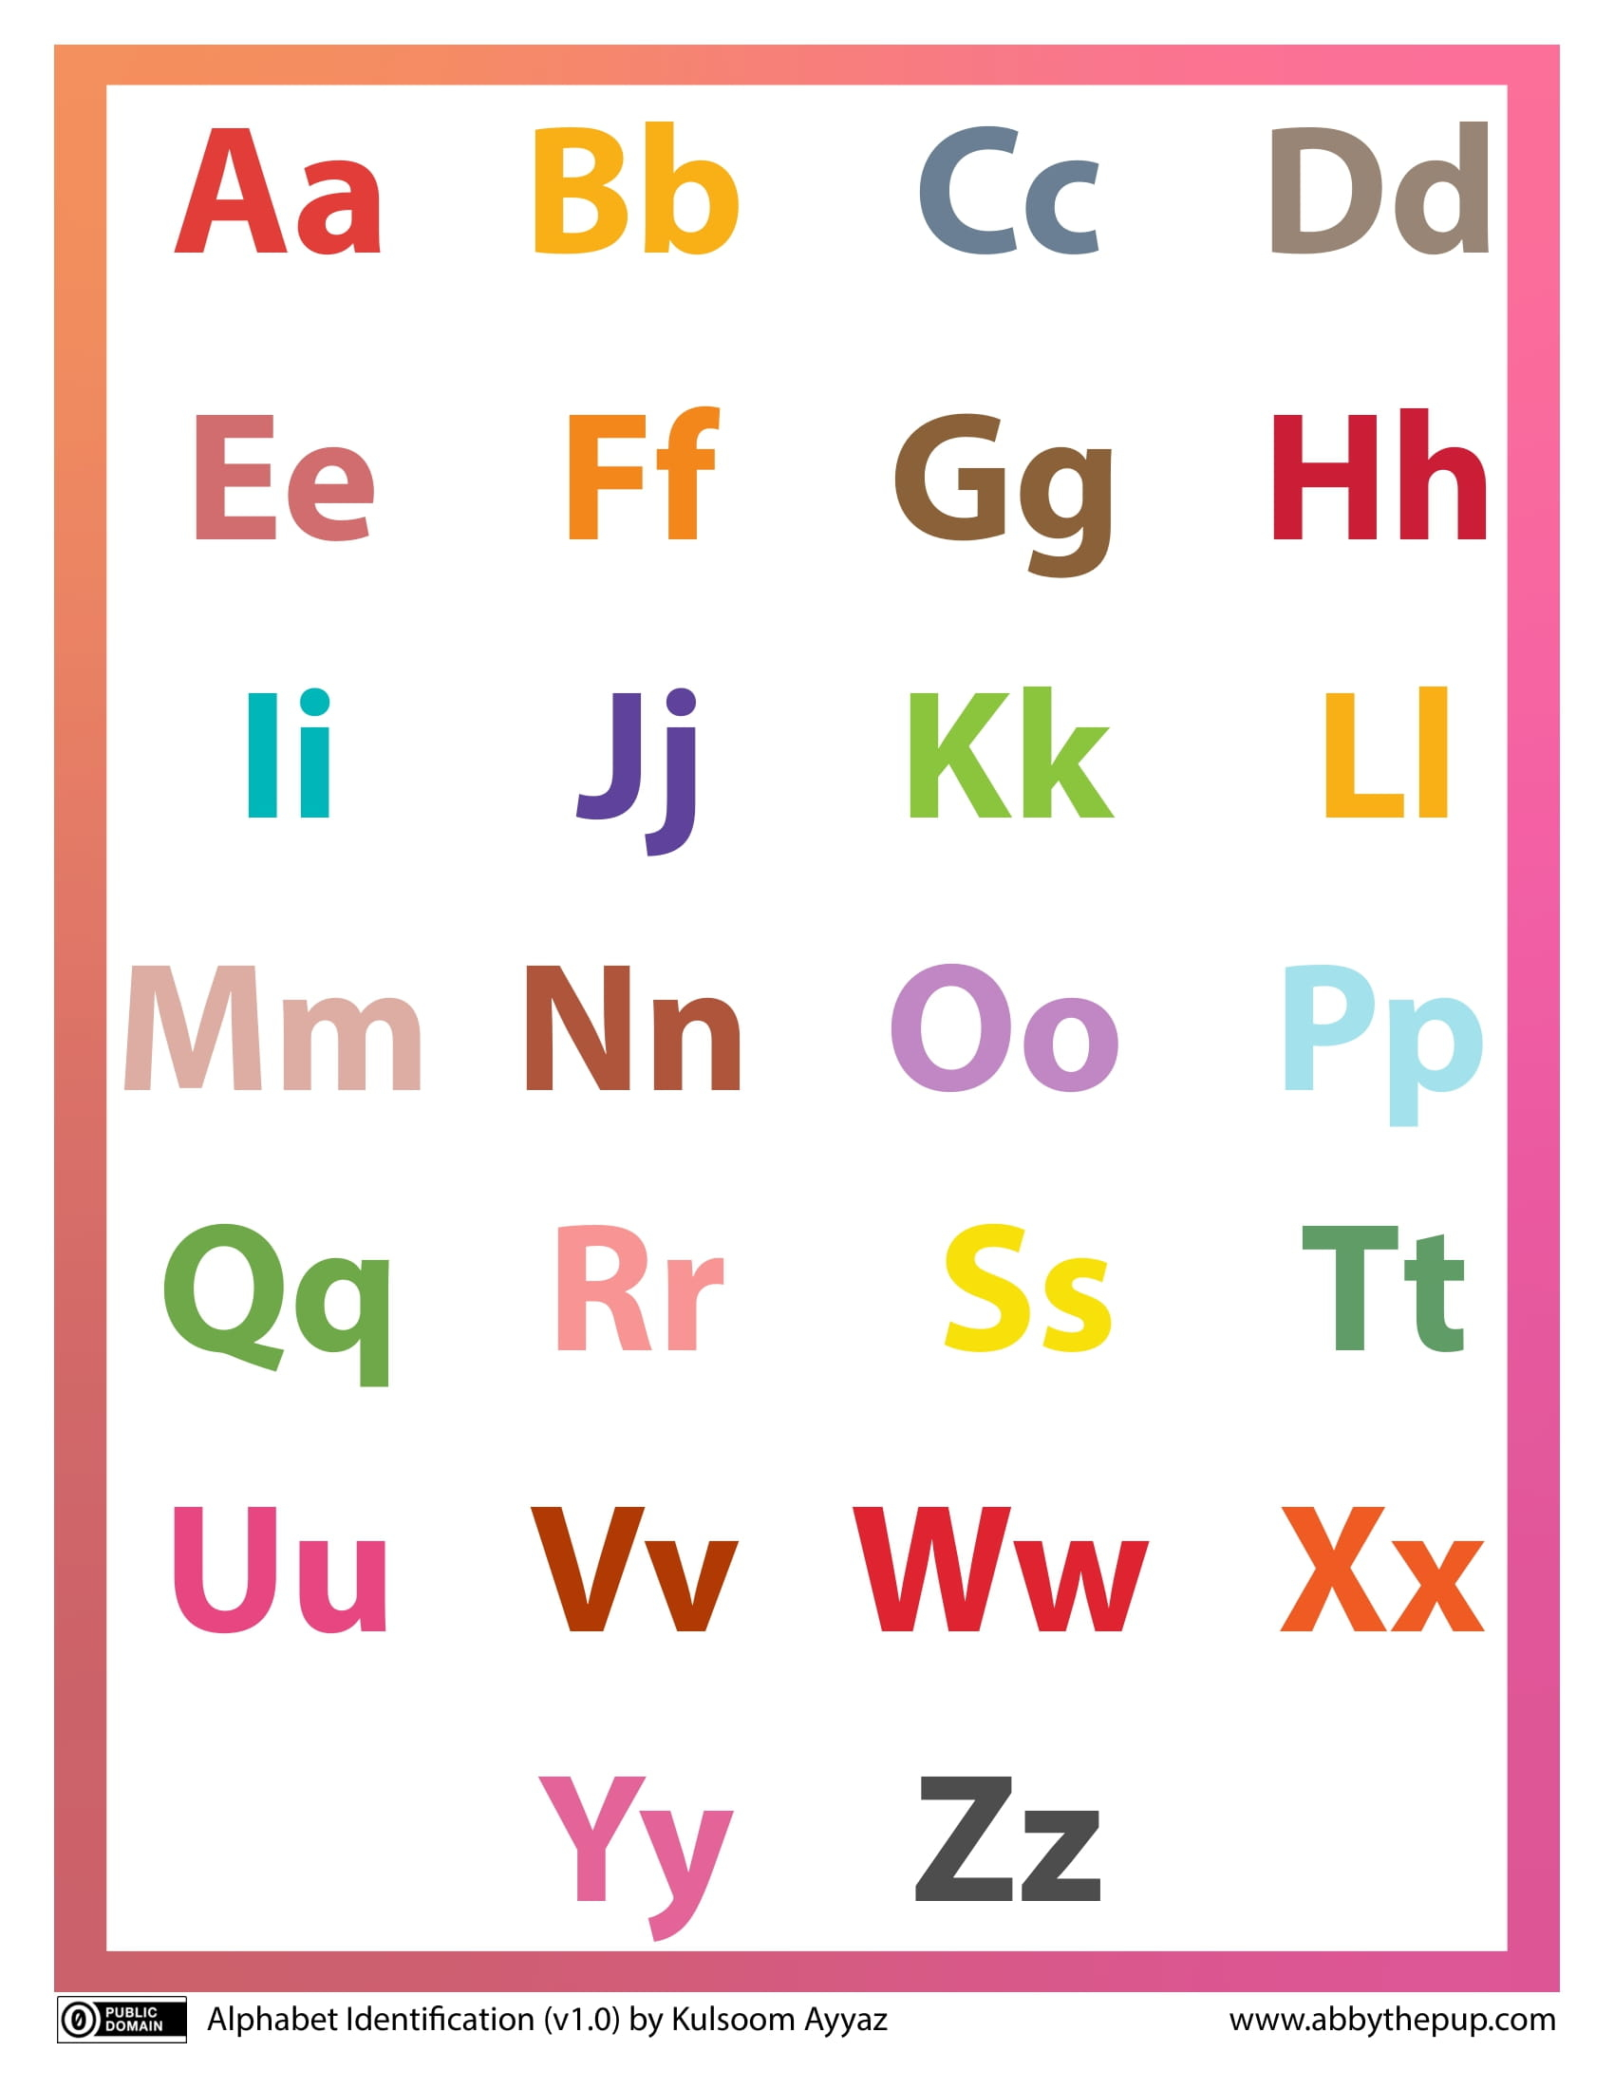



A game. / Гра. «What’s missing? It’s Bb - ball». / «Що зникло? Це Bb – м’яч».

